Slide 1

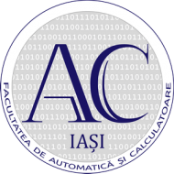
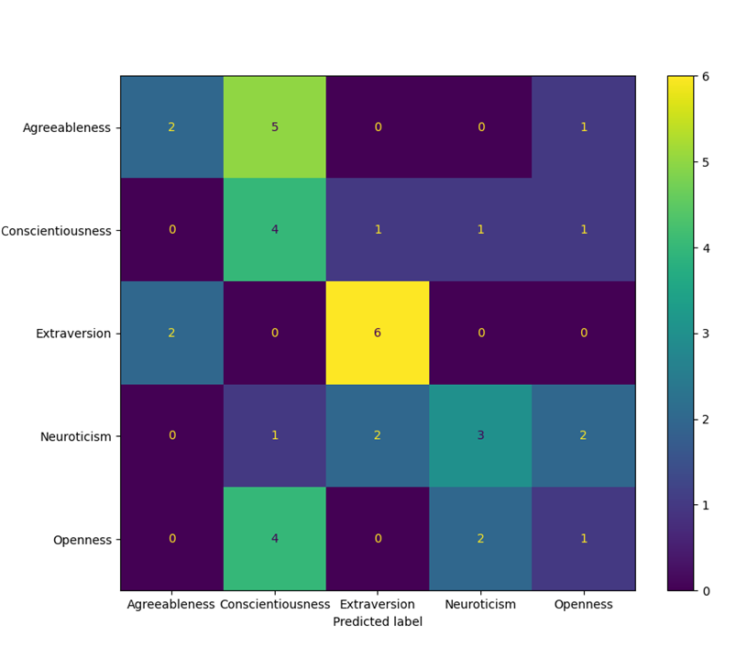
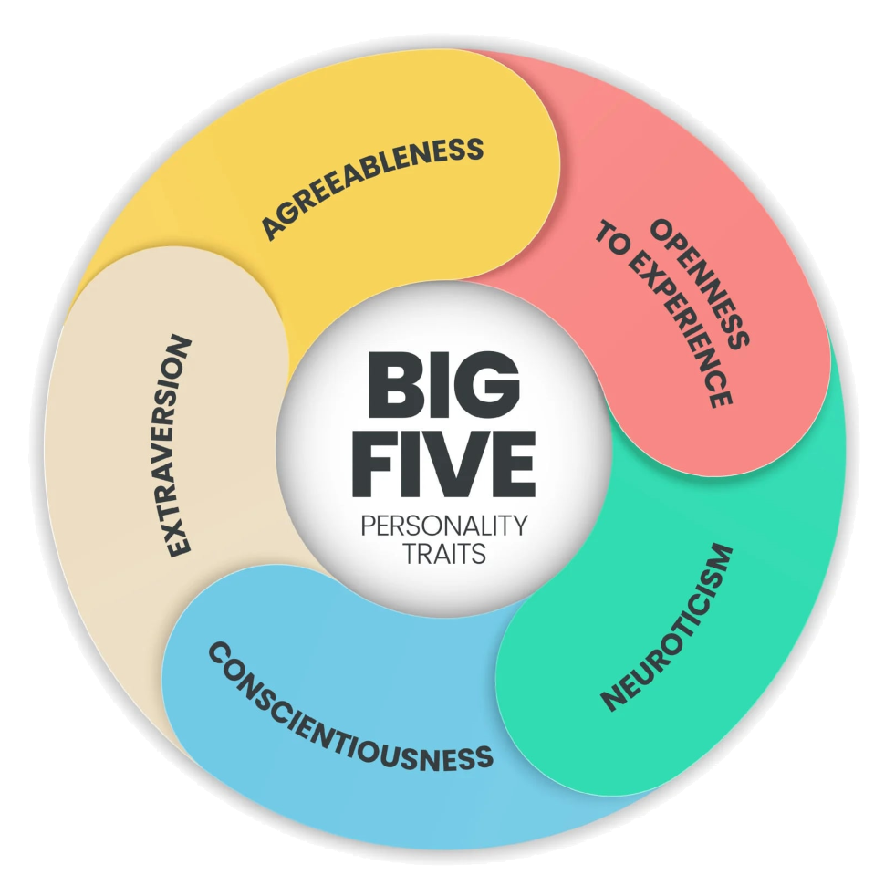
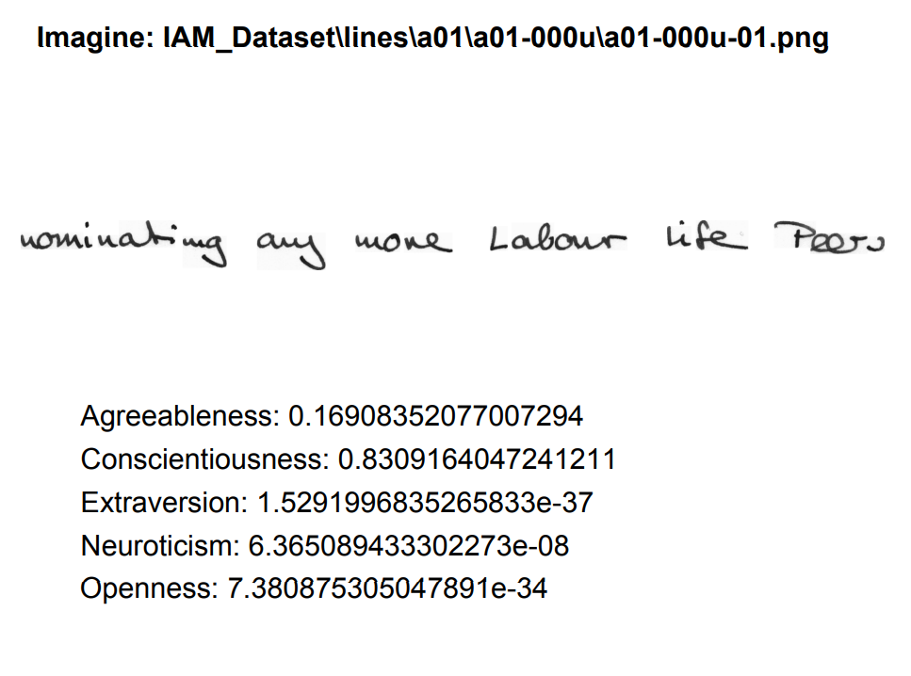
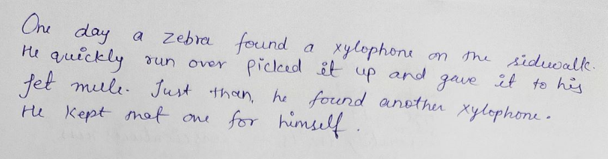
Detecția automată trăsăturilor de personalitate pe baza analizei de text scris de mână
Echipa "Yin Yang"
Rezumat
Metodologie
Scopul acestui proiect este de a dezvolta un sistem automat pentru analiza scrisului de mână, capabil să identifice trăsături de personalitate.
Această abordare are aplicații practice în domenii precum recrutarea, psihologia sau consilierea, contribuind la accelerarea procesului de evaluare și reducerea erorilor cauzate de interpretări subiective.
Analiza scrisului de mână va fi realizată combinând tehnici avansate de prelucrare a imaginilor și utilizând rețele neuronale pentru a genera rapoarte detaliate și obiective bazate pe caracteristicile unice ale scrisului de mână.
Metodologia proiectului constă într-un proces automatizat care combină prelucrarea imaginilor cu învățarea automată. Imaginile de scris de mână sunt preprocesate pentru a elimina variațiile inutile, prin redimensionare, aplicarea de praguri binare și extragerea contururilor relevante.
Din aceste imagini, sunt extrase caracteristici precum dimensiunea literelor, spațierea liniilor, presiunea scrisului și înclinarea.Datele rezultate sunt organizate într-un set etichetat și echilibrat, utilizat pentru antrenarea unui model de rețea neuronală artificială (ANN).
Modelul clasifică scrisul de mână în funcție de trăsături dominante de personalitate, oferind un flux eficient de analiză automată.
Introducere
Matricea de confuzie a modelului după antrenare
Proiectul propune un sistem automat pentru analiza scrisului de mână, utilizat pentru a identifica trăsături de personalitate în mod rapid și obiectiv.
Studiile sugerează că aspecte precum spațierea, înclinarea sau presiunea scrisului pot oferi indicii despre trăsăturile de personalitate, iar automatizarea acestui proces elimină interpretările subiective și erorile umane, fiind utilă în recrutare, psihologie și consiliere.
Fluxul de lucru constă în preprocesarea imaginilor pentru uniformizare, extragerea trăsăturilor relevante (de exemplu, dimensiunea literelor, spațierea liniilor și presiunea scrisului) și clasificarea acestora folosind o rețea neuronală artificială (ANN).
Modelul antrenat pe un set echilibrat de date determină cinci trăsături dominante:
- Amabilitate (Agreeableness)
- Conștiinciozitate (Conscientiousness)
- Extravertire (Extraversion)
- Neuroticism (Neuroticism)
- Deschidere către experiențe (Openness).
Rezultatele sunt prezentate sub formă de rapoarte intuitive, demonstrând potențialul soluției de a accelera analiza personalității și de a deschide noi direcții pentru utilizarea învățării automate în domeniul psihologiei aplicate.
Rezultate
Sistemul dezvoltat a procesat imagini din datasetul IAM și a generat scoruri pentru fiecare trăsătură dominantă de personalitate.
Clasificarea a fost realizată prin analiza detaliată a caracteristicilor scrisului, oferind o imagine de ansamblu asupra particularităților individuale ale fiecărui text.
Rezultatele sunt salvate sub formă de rapoarte JSON și PDF. În fișierul PDF, fiecare rezultat include scorurile asociate fiecărei trăsături, alături de calea imaginii analizate și imaginea propriu-zisă, oferind o prezentare vizuală completă și intuitivă.
Această organizare facilitează interpretarea și utilizarea datelor în contexte practice.
Concluzii
Exemplu de rezultat (fișier PDF)
Proiectul exemplifică modul în care tehnologiile automate pot fi utilizate pentru analiza personalității, oferind o metodă rapidă și obiectivă aplicabilă în domenii precum psihologia, recrutarea sau consilierea.
Rezultatele obținute confirmă potențialul utilizării rețelelor neuronale artificiale și a prelucrării imaginilor pentru extragerea de informații relevante din caracteristicile scrisului.
Un aspect esențial în dezvoltarea acestui sistem îl reprezintă calitatea și diversitatea setului de date de antrenament, care influențează direct precizia și generalizarea modelului.
Exemplu de imagine folosita pentru antrenarea modelului
Exemplu de imagine analizata din setul IAM
Referinte
Proiect realizat de
1. Personality Traits Identification Through Handwriting Analysis (T. Mekhaznia, C. Djeddi, S. Sarkar)
2. Handwriting and Drawing Features for Detecting Personality Traits (A. Esposito, T. Amorese, M. Buonanno)
3. Handwritten Character Recognition (S. Firdous)
4. Detection of Personality Features From Handwriting By Machine Learning Methods (H. Müsevitoğlu, A. Öztürk, F.N. Başünald)
Popa Alexandru Serban
Chihalau Gabriel-Eduard
Profesori coordonatori
Ș.l.dr.ing. Zvorișteanu Otilia
Ștefan-Daniel Achirei
Elena-Claudia Maftei

